Slide 1
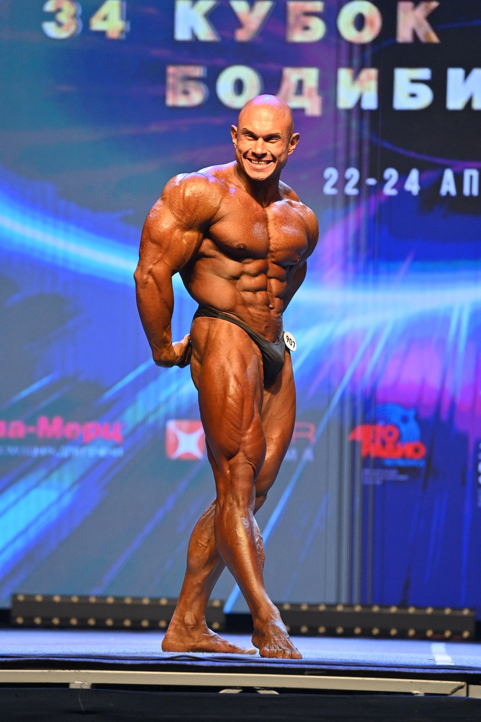


Сергей Бобро
Собственник и директор сети магазинов спортивного питания BODYBUILDING SHOP в г. Новокузнецк
Собственник сервиса доставки здоровых рационов питания BeeFood в г. Новокузнецке.
Чемпион России по бодибилдингу, мастер спорта по бодибилдингу.
Помощник президента федерации бодибилдинга в Кемеровской области.

Slide 2

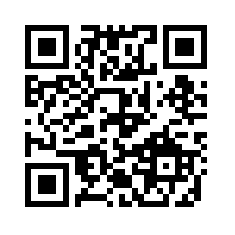

Результаты внедрения UDS
ДОСТАВКА ГОТОВЫХ РАЦИОНОВ
СБАЛАНСИРОВАННОГО ПИТАНИЯ
BBSHOPNKZ
_BEEFOOD

Slide 3
Сеть магазинов спортивного питания в г. Новокузнецк
Начало использования системы лояльности UDS с октября 2019г.
До внедрения UDS в было роздано около 7000 пластиковых карт за три года.
Использовалась собственная система лояльности.
На смс рассылки затрачивалось 20 000 рублей в месяц

Slide 4
Суммарный экономический эффект от внедрения программы лояльности на базе UDS
*данные на декабрь 2021г.
1. За время пандемии удалось не только удержать продажи, но и увеличить их
2. За первые 12 месяцев работы на проекте оборот увеличен на: 62%
3. На сегодняшний день, за 20 месяцев работы на проекте оборот увеличен на 81%
4. Фактическая скидка сегодня составляет 12%, при маркетинговых настройках 35% и списании баллов 100%. Сокращение скидки добились, за счет обучения персонала делать Апсейл (дополнительные продажи).
5. Сокращение скидки всего на 2% дополнительно принесло в кассу 1 126 119 руб.
6. Привлечение клиентов по рекомендациям принесли дополнительно в бизнес за 20 месяцев: 2 581 827,78 Руб
7. Четко выявлены работающие каналы привлечения клиентов. И сейчас только «усиливаем сильное».
8. За 20 месяцев работы с платформой оцифровано в клиентскую базу 10935 новых клиентов, на данный момент количество клиентов более 16000 человек (до внедрения UDS за 3 года собрано 7000 клиентов).

Slide 5

СОБЫТИЙНЫЙ МАРКЕТИНГ
СПОСОБ УВЕЛИЧЕНИЯ УЗНАВАЕМОСТИ БРЕНДА И УВЕЛИЧЕНИЯ ПРОДАЖ!

Slide 6
ОСНОВНАЯ ЦЕЛЬ ПРОЕКТА – ПРИВЛЕЧЕНИЕ ВНИМАНИЯ К БРЕНДАМ BODYBUILDING SHOP И BEEFOOD С ЦЕЛЬЮ УВЕЛИЧЕНИЯ ПРОДАЖ.
А ТАК ЖЕ ПОПУЛЯРИЗАЦИЯ ЗДОРОВОГО ОБРАЗА ЖИЗНИ В КЕМЕРОВСКОЙ ОБЛАСТИ.

Slide 7



ФУНДАМЕНТ ПРОЕКТА – ОРГАНИЗАТОРЫ ПРОЕКТА

Slide 8
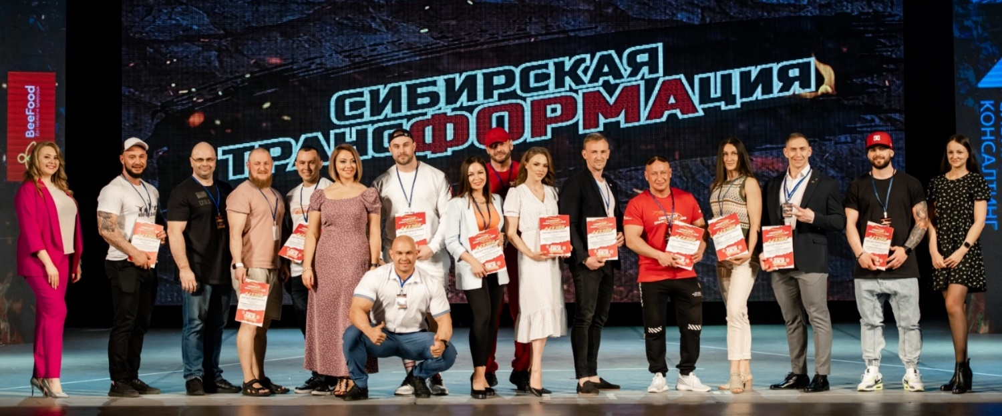
НАСТАВНИКИ ПРОЕКТА И СПОРТИВНЫЕ ЗАЛЫ
Были созданы колаборации с фитнес-центрами тренажерными залами и спортивными клубами, которые предоставили хорошие условия для посещения всем участникам проекта.
Сформирована команда из сильных наставников проекта (23 квалифицированных фитнес-инструкторов, среди которых выступающие спортсмены, в том числе и из соседних городов).

Slide 9
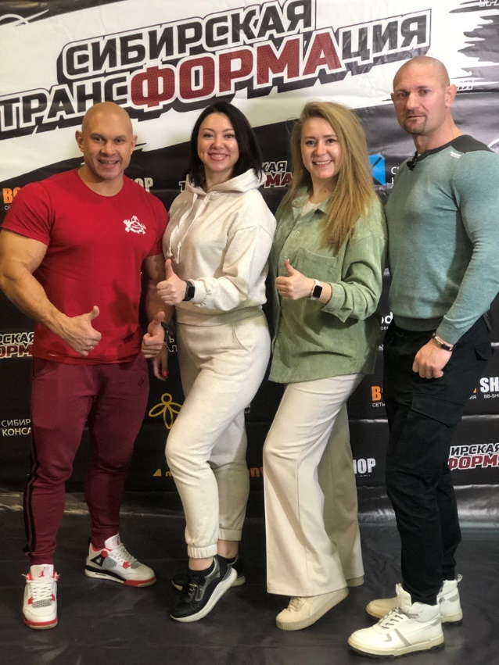
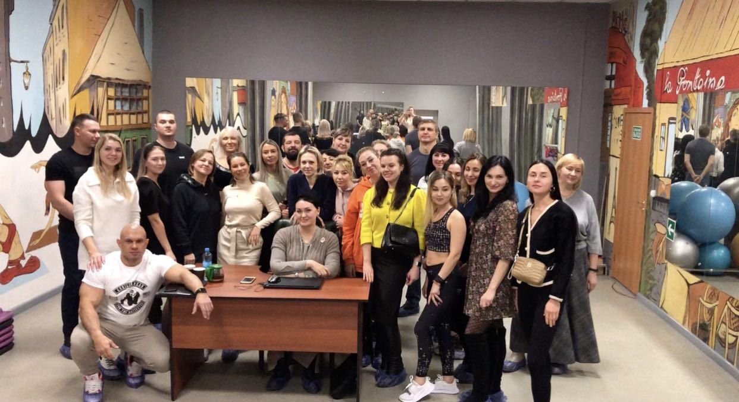
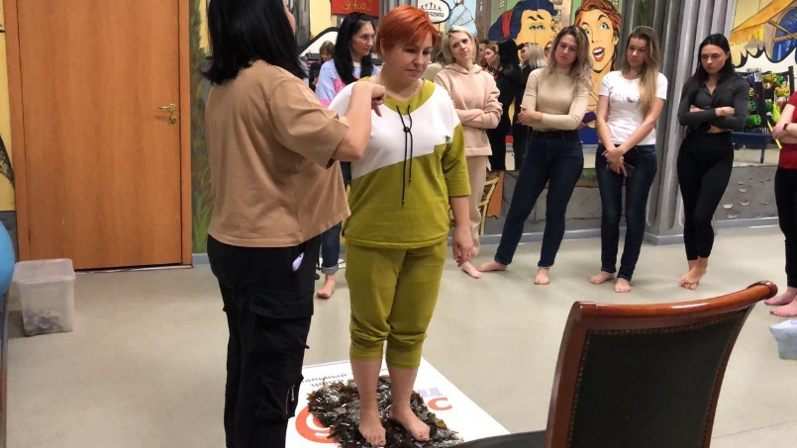
ЭКСПЕРТЫ ПРОЕКТА
К проекту привлечены именитые эксперты нашего города, а так же проводятся лекции от именитых спортсменов и специалистов по питанию из Москвы и Санкт-Петербурга.

Slide 10
СТАРТ ПРОЕКТА «Сибирская ТрансФОРМАция» в НОВОКУЗНЕЦКЕ СОСТОЯЛСЯ В СЕНТЯБРЕ 2020Г.
Продолжительность сезона: 3 месяца!
На сегодняшний день проведено 4 сезона!
1-й сезон, количество участников: 83 человека, на сцену вышли 58 человек
2-й сезон, количество участников: 113 человек, на сцену вышли 87 человек
3-й сезон: 153 человек, на сцену вышли 113 человек
4-й сезон: 133 человека, на сцену вышли 100 человек
За участниками и проектом наблюдает больше 5000 человек!
Финальные шоу всех -х сезонов собрали 1500 зрителей!

Slide 11

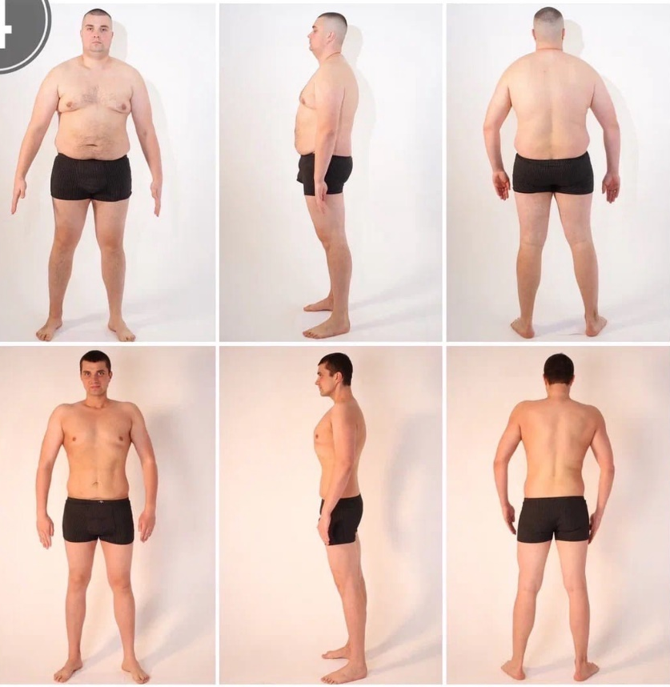
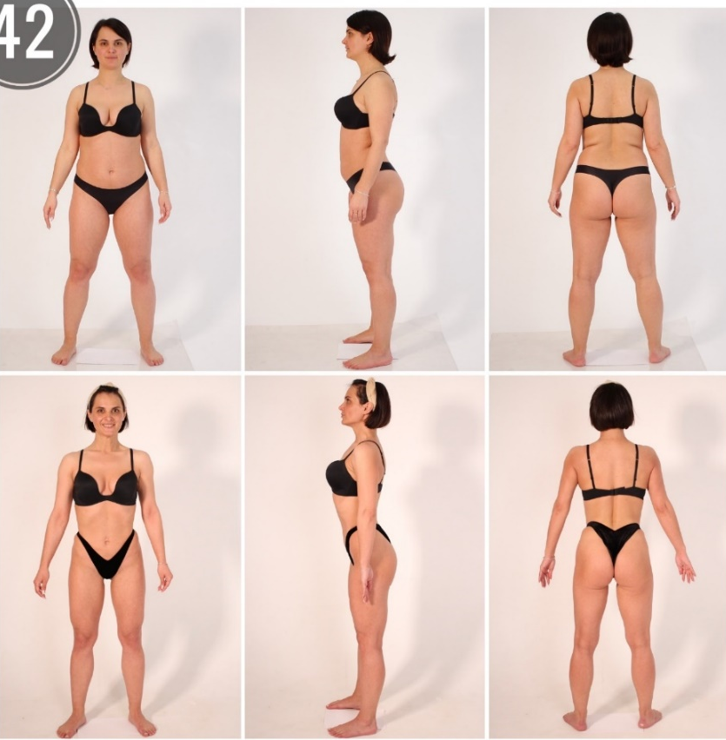
Участник получают потрясающие результаты в трансформации своего тела, меняют свои пищевые привычки и приобщают к здоровому образу жизни своих детей и супругов. Помимо работы с телом, участники проходят большое количество мастер-классов от ведущих экспертов Новокузнецка, от партнеров проекта, организаторы привозят знаменитостей бодбилдинга и именитых экспертов по питанию из Москвы, Санкт-Петербурга и т.д. проходят мастер-классы по позированию и фитнес-выезды для семей участников. Формируется большое сильное спортивное сообщество.

Slide 12

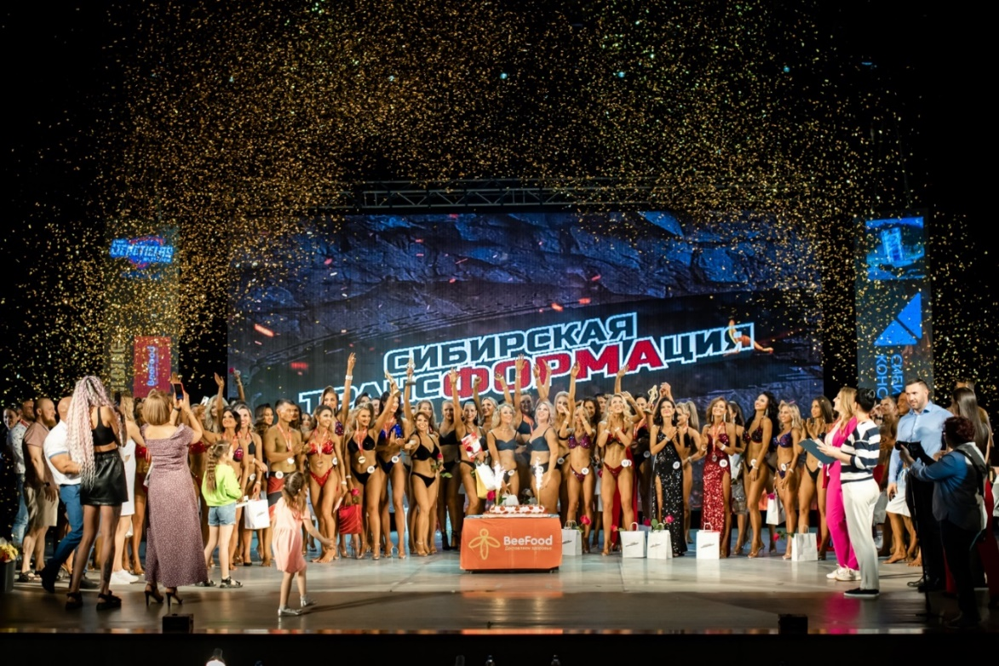
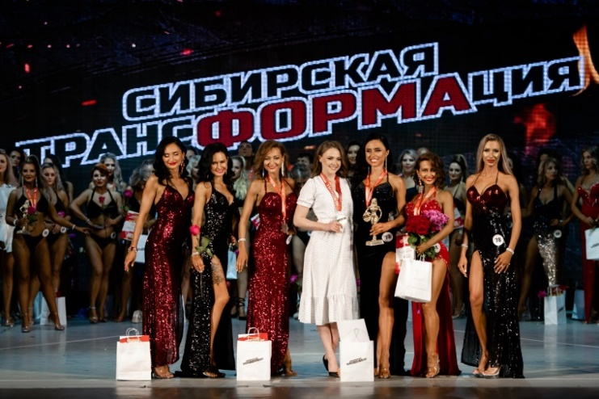
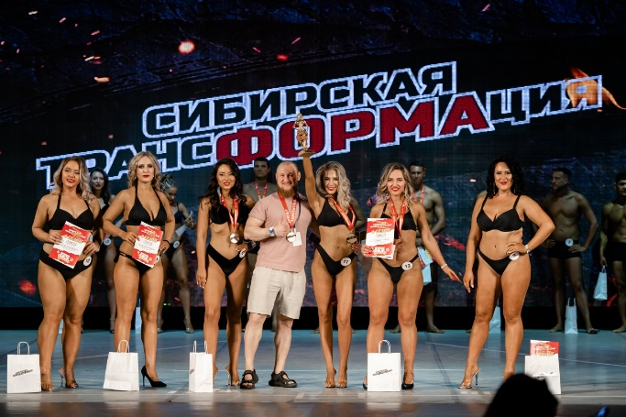
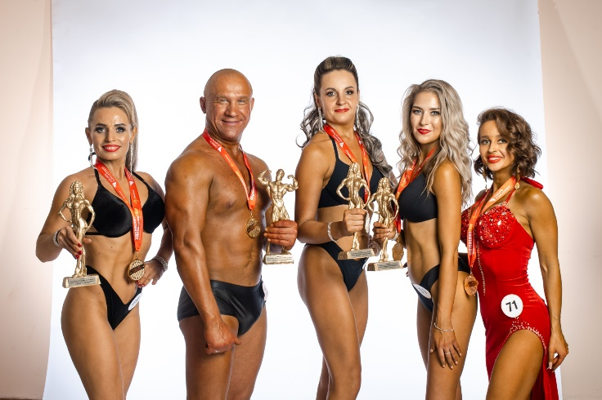
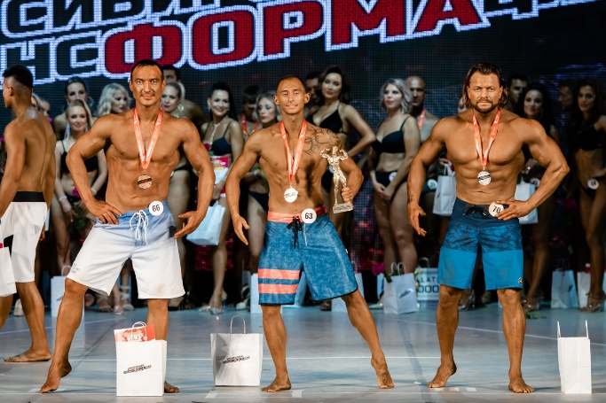
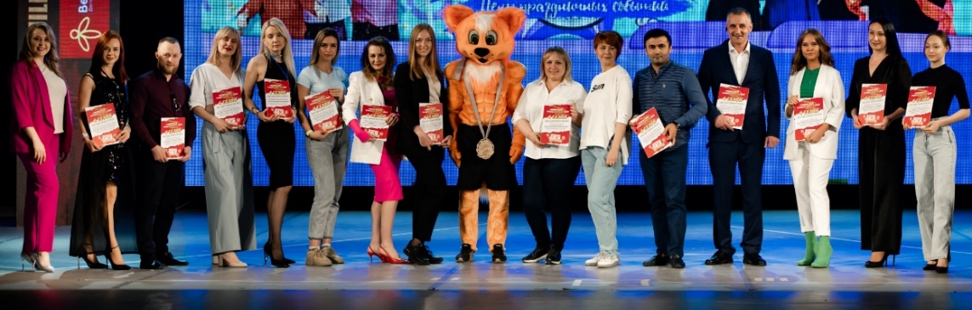

Slide 13
РАБОТАЮЩИЕ ИНСТРУМЕНТЫ
К продвижению проекта в соц. сетях привлечено СММ-агентство RE:DIGITAL - информационно- имиджевая работа ведется на постоянно основе (яркий качественный контент на страницах проекта, контекстная реклама, посевы и т.д.)
ПРИЛОЖЕНИЕ UDS - c помощью UDS ведется статистика по источникам трафика (привлечения клиентов в клиентскую базу), и последующая работа по удержанию и увеличению возвратности клиентов с помощью системы лояльности. А так же с помощью рассылок PUSH- уведомлений, продается участие в проекте и онлайн продаются билеты на финальное шоу. РЕКОМЕНДАЦИИ УЧАСТНИКОВ предыдущих сезонов.
ПАРТНЕРСТВО С РАЗЛИЧНЫМИ БИЗНЕСАМИ – КРОССМАРКЕТИНГ!
СПОРТИВНЫЕ БЛОГЕРЫ

Slide 14
РЕЗУЛЬТАТЫ
Используем проект «Сибирская ТрансФОРМАция» как инструмент PR и привлечения внимания и повышения доверия к бренду, постоянно растет количество подписчиков в социальных сетях. Количество участников увеличивается от сезона к сезону.
Имеем инструменты для оцифровки входящего траффика через приложение UDS.
Используем систему лояльности UDS. Работаем с возвратностью и увеличением средний чек.
ЦИФРЫ
Рост клиентской базы BBSHOP : на сегодняшний день более 17000 клиентов
Стабильно растет выручка: в среднем учитывая сезонность +3%
Рост продаж рационов питания BEEFOOD

Slide 15
СТАРТ 5-ГО СЕЗОНА 17 СЕНТЯБРЯ!
Мы открыты к сотрудничеству и приглашаем стать партнером проекта!
«СИБИРСКАЯ ТРАНСФОРМАЦИЯ» - Это большая рекламная площадка, на которой бизнес может на протяжении 3-х месяцев плотно работать с аудиторией, проводить презентации своих услуг, организовывать дегустации, делать особые предложения для участников и их семей.
И тем самым привлекать внимание к своему бренду, формируя доверие и как следствие УВЕЛИЧИВАЯ ПРОДАЖИ!

Slide 16



siberian.transformationnkz
nkzbbshop
bee_food
СЕРГЕЙ БОБРО 8-923-621-80-64
Контакты для партнеров:
Компания «Сибирь Консалтинг»
Анна 8-923-460-62-92
Евгения 8-906-927-02-94

